Slide 1

全球史 第十二讲 启蒙与革命
中国科学院大学2020年春季学期

Slide 2
一、概述
科学革命与英国清教徒革命的影响
英国：苏格兰（清教徒大本营）启蒙运动
对英国革命与革命后社会的理论总结
大卫·休谟、亚当·斯密、亚当·弗格森
法国启蒙运动：对牛顿科学体系的激进理解
德国（新教日耳曼诸侯）：狂飙突进运动
康德、莱辛、歌德、席勒
从启蒙到行动
开明专制：普鲁士、俄国、拿破仑
革命：美国独立战争、法国大革命

Slide 3
二、启蒙的核心：理性
启蒙运动就是人类脱离自己所加之于自己的不成熟状态，不成熟状态就是不经别人的引导，就对运用自己的理智无能为力。当其原因不在于缺乏理智，而在于不经别人的引导就缺乏勇气与决心去加以运用时，那么这种不成熟状态就是自己所加之于自己的了。Sapere aude！要有勇气运用你自己的理智！这就是启蒙运动的口号。
——康德《答复这个问题：什么是启蒙?》

Slide 4
三、法国启蒙运动的思想资源
法国理性主义传统——笛卡尔
英国的影响
唯物主义与社会契约论（苏格兰启蒙运动的成果）
托马斯·霍布斯（自然法理论）：个人出让自然权利，以避免所有人反对所有人的战争
约翰·洛克：人有不可转让之权利；政府只有在取得被统治者的同意，并且保障人民拥有生命、自由和财产的自然权利时，其统治才有正当性
“牛顿主义”：对牛顿科学的法国式理解
笛卡尔机械论传统+牛顿学说
实验+数学化：为理性引入确实的基础
中国的影响
市民文化对神权和王权神圣性的祛魅

Slide 5
四、启蒙前夜的法国
政治结构
君主专制政体
贵族和官僚体制：任人唯亲、特权、卖官鬻爵
天主教会-王权联盟
经济结构
仍然是农业国：小农生产方式为主导
工商和金融资产阶级崛起
新中间阶层的壮大
贵族；官僚；法律阶层；资产者

Slide 6
四、启蒙前夜的法国
启蒙与革命的策源地：城市
上层阶级：贵族、官员、大资产者、律师、医生、学者、名流
市民：中小资产者；小店主和手工业者；小知识分子（政府和企业职员、记者、作家）；城市贫民（雇工阶层）
城市文化
文化精英阶层——启蒙的领军者
构成：自由派贵族、职业知识阶层（律师、学者、作家、记者）、学生
平台：沙龙文化；报刊和出版业
市民文化——王权与神权的袪魅

Slide 7
五、“牛顿主义”与启蒙
经典力学在欧洲大陆的传播与发展
伯努利家族
雅各布（1654-1705）：概率论（大数定理）
约翰（1667-1748）：虚速度
丹尼（1700-1782）：流体力学（伯努利定理）
欧拉（1707-1783）：将数学分析用于力学
达朗贝尔（1717-1783）：极限、波动方程、动力学
拉格朗日（ 1736-1813 ）：分析力学
拉普拉斯（ 1749-1827 ）：拉普拉斯之妖
泊松（1781-1840）：概率、引力、热传导、流体力学、固体力学

Slide 8
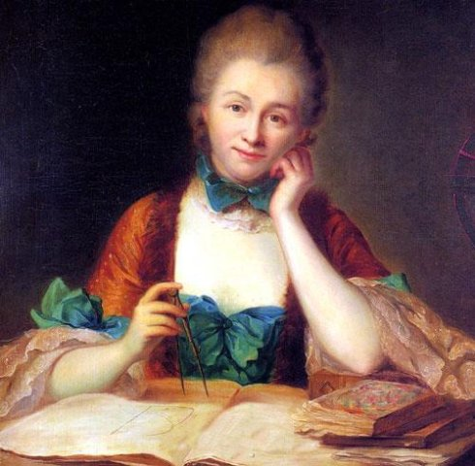
五、“牛顿主义”与启蒙
伏尔泰
与夏特莱侯爵夫人翻译《原理》（1759出版）
“牛顿主义”
孟德斯鸠
援引自然神学理念为他的“自然法”辩护
《论法的精神》：上帝是依据客观的、永恒的、而且不能任意改变的必然规律进行活动的。
科学不应当成为宗教的婢女，因为宗教只能相信上帝和教会的信条。而理性应当帮助人认识客观的物质世界，使人的生活得到改善。

Slide 9
五、“牛顿主义”与启蒙
孔多塞
《人类精神进步史表纲要》
颂扬科学革命和科学进步对于人类精神进步的贡献
数学工作
积分：
可积性；预言已知的超越函数都可用圆和双曲线构成（傅立叶展开）
概率论：“社会数学”——用科学管理社会（投票悖论）

Slide 10
五、“牛顿主义”与启蒙
狄德罗
《百科全书》：用理性和科学改造世界
《对自然的解释的思考》
批判普遍数学的研究方法，倡导培根的实验方法
卢梭
《论科学与艺术》：从反面对科学带来的思想冲击做出回应

Slide 11
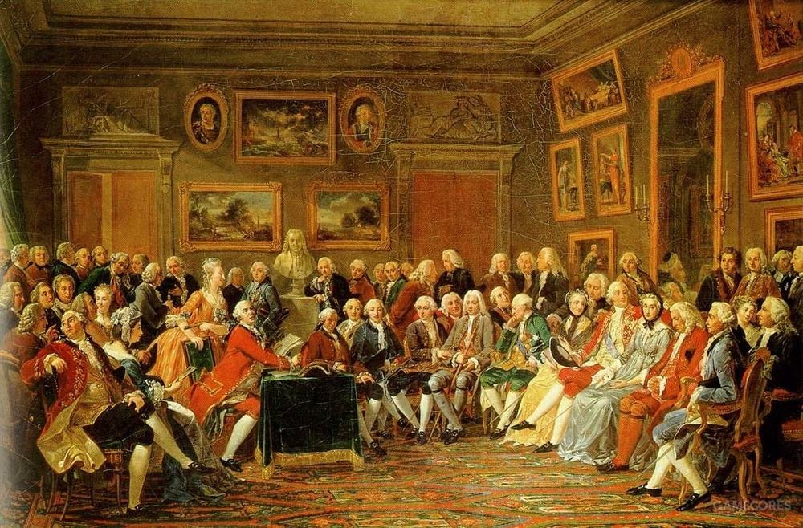
六、中国的影响
传教士对中国知识、文化的介绍
欧洲社会对中国的误解与神话传统
中国在部分领域的相对进步性
文官制度与科举制
理性、唯物主义、宗教宽容传统
部分技术领域的先进性
制瓷；纺织（机械）；冶铁；自流井；医学……
欧洲人态度的转变（18世纪后期）
耶稣会信用破产；对中国了解的增多（通过贸易）
欧洲科技、文化和社会发展水平已迅速超越中国

Slide 12
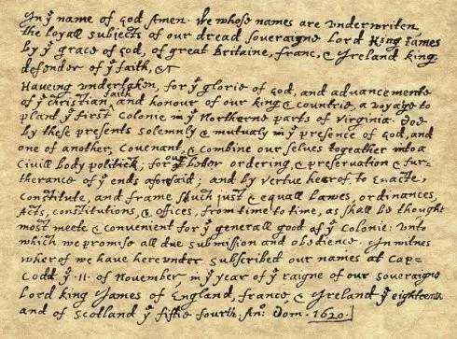
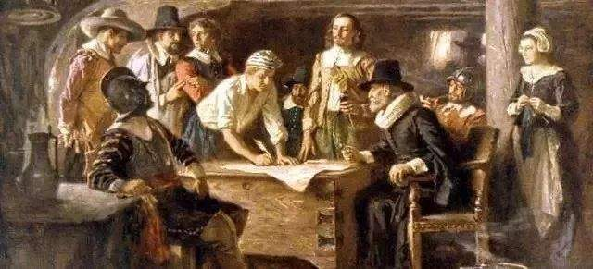
七、启蒙运动在北美
美国的清教传统
五月花号公约（1620）
创立一个自治团体，这个团体是基于被管理者的同意而成立的，而且将依法而治

Slide 13
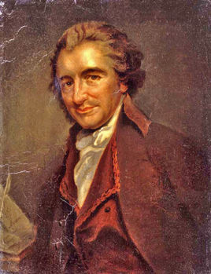
七、启蒙运动在北美
托马斯·潘恩
生于英国；贫穷工匠出身；有“反政府思想”的稅吏；作为契约奴到达北美；受富兰克林知遇
《常识》：人生而平等；英国属于欧洲，北美属于它自身；北美的法律就是国王
“至于称为《圣经》的书，说成是上帝的话，是一个亵渎。那是一本充满谎言和自相矛盾的书，记录很坏的时代和很坏的人的一段历史。”
创造美利坚合众国国号；参加法国大革命

Slide 14
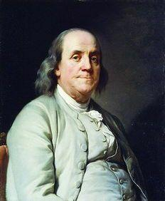
七、启蒙运动在北美
本杰明·富兰克林
印刷工出身；出版家、报业家；社会活动家
自学成才的科学家；发明家（避雷针）
创建宾夕法尼亚大学
美国价值观的原型；模范的清教徒
《穷查理年鉴》：箴言集
自力更生、勤俭致富；谦卑克己、仁爱与服务；契约精神

Slide 15
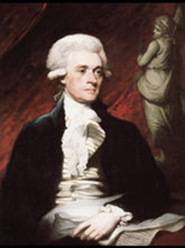
七、启蒙运动在北美
托马斯·杰弗逊
美国第三任总统
出身于大农场主与奴隶主之家
第一个立法禁止奴隶贸易的美国总统
律师；博学的学者，精通建筑设计与考古学
《独立宣言》执笔者
民主共和党创始人

Slide 16
七、启蒙运动在北美
杰弗逊的代表性观点：
人权思想——人的不可转让的自然权利：
生命、自由、享有自己的劳动果实的权利、发挥个人才能的权利、追求幸福的权利以及抵抗压迫的权利
政府既应制止破坏他人自由的行为，也应限制自身
法官不是裁判者，而是技术官员
建立美国国会图书馆、弗吉尼亚大学
民主源于知识；立法者（国会议员）应是饱学之士
自由之花要时时用爱国者和暴君的鲜血来浇灌

Slide 17
八、美国独立战争
经济基础
工商业发展，经济自足性提高，对英国依存度降低
英美矛盾
税收和走私问题：
糖税法(1764)、印花税法、汤森税法、茶税法
殖民地国有化趋势与《1763年公告》
拒绝在议会中给予殖民地代表席位

Slide 18
八、美国独立战争
间接诱因：英法七年战争（1754-1763）
对北美军事人才的训练，与“爱国”主义动员
战后英国为弥补财政亏空加强对北美的税务管理
赶走法国后颁布《1763年公告》和继续对殖民地征收战争税
结怨法国，导致法国在独立战争中全力支持大陆军

Slide 19
八、美国独立战争
战前殖民地体制
总督：
王家殖民地：英王派遣
领主殖民地：领主指定，英王批准
自治殖民地：本地议会选举，英王批准
本地精英：议会、出任殖民政府公职
军队
七年战争期间英国向北美增兵；战争结束后试图通过《驻军法案》将驻军常态化，受到抵制
北美英军中包括很多本地招募的士兵和下级军官

Slide 20
八、美国独立战争
导火线：抗税运动
波士顿：反印花税（1765）——“忠诚九人帮”；波士顿惨案（1770）、波士顿倾茶（1773）
英国的反制与第一届大陆会议（1774）
战争爆发：莱克星顿（1775.4.19）
第二届大陆会议（1775-1781）
组建大陆军，任命华盛顿为总司令（1775）
《独立宣言》（1776.7.4）

Slide 21
八、美国独立战争
战争进程
初期：英军占优
转折点：萨拉托加之战（1777）
英军轻敌冒进，被北美游击队包围
法国（1778）、西班牙（1779）、荷兰（1780）参战
胜利：约克敦战役（1781）；巴黎条约（1783）
美国建立
邦联条例时期（1783-1789）
制定宪法（1787年制定，1789年生效）
世界第一部成文宪法
华盛顿当选总统（1789年）

Slide 22
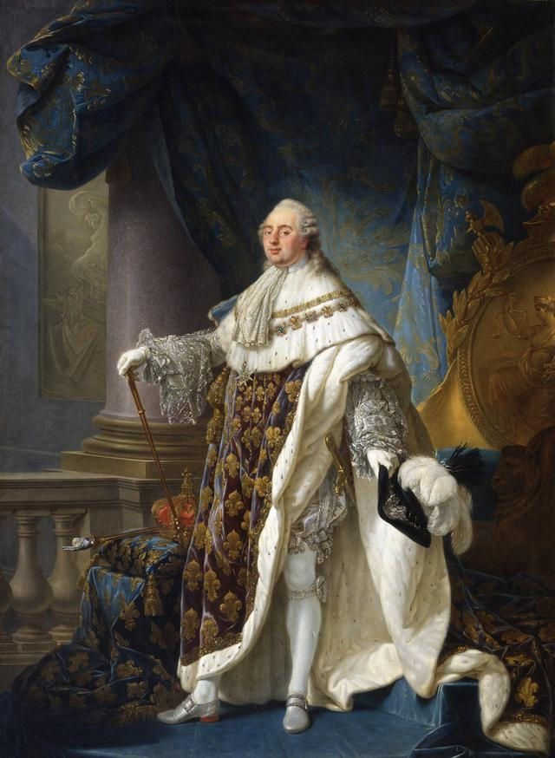
九、法国革命
革命爆发的直接原因
1788年饥荒
连年干旱，粮食生产不足
→饲料供应不足，牲畜存栏量下降
→粪肥供应不足，土地抛荒增多
→粮食供应进一步恶化
上层阶级为弥补收入损失加大租税
食物涨价，人民可支配收入降低，经济衰退
连年战争导致国库负债严重
不合理的税收制度使财源枯竭
王室贵族挥霍无度

Slide 23
九、法国革命
革命爆发
1789年三级会议：试图对第三等级增税
6月17日会议破裂，第三等级代表脱会，另行组织国民议会，与王国政府对峙
7月9日改称制宪会议，正式要求实行宪政
7月11日罢免财政总监雅克·内克尔；传闻国王准备军事镇压制宪会议
7月12日，民众到王宫前情愿，引发冲突
7月14日，先后攻占荣军院和巴士底狱
各地纷纷效仿，效忠制宪会议的国民自卫军控制局势

Slide 24
九、法国革命
立宪时期：1789.7-1792.8
《人权宣言》（1789.8.26）
宣布教会归国家管理；决定建立米制（1790）
国王出逃失败（1791.6）
普鲁士、奥地利联军干涉
雅各宾派领导巴黎市民拘禁国王、王后（1792.8）
吉伦特时期：1792.8-1793.5
处死国王：1793.1
实施共和历
政策相对温和；无法压制物价飞涨；被激进派推翻

Slide 25
九、法国革命
雅各宾时期：1793.5-1794.7
1793年宪法：法国第一部共和宪法
大屠杀；关闭法兰西科学院和巴黎大学
创建巴黎综合理工学校和巴黎高师
督政府时期（热月党）：1794.7-1799.11
重建法兰西研究院（1795）——科学家的职业化
米制投入使用
远征埃及：1798-1801
拿破仑时代：1799.11-1814.4
拿破仑法典
拿破仑战争：1803-1815

Slide 26
九、法国革命
拿破仑战争：1803-1815
原因：
初期：解决法国的外交孤立、维护法国安全
中期：为法国工商业发展提供有利环境
后期：统一欧洲的野心
个人野心和国家沙文主义；前期军事胜利的刺激
按照启蒙思想的设计建立一个开明专制的统一欧洲
遗产
欧洲封建体制的最终瓦解
打破原有封建割据格局；神圣罗马帝国的最后终结；葡、西殖民帝国的瓦解；意大利民族主义和进步力量的兴起；普鲁士的崛起
全民征兵制；炮兵革命；战争的工业化

Slide 27
十、科学的世纪
第一次工业革命
18世纪中叶-19世纪中叶
重要节点：实用蒸汽机的发明（1776）
科学家、工程师与实业家的联盟
现代无产阶级的产生
第二次工业革命
19世纪中叶-20世纪初
重要节点：电动机、发电机、内燃机
科学普及与商业推广
科学的职业化；科幻文学；工业产业科技含量的增加；现代科学教育……

